Slide 1

实验三 戴维南定理验证
《电路分析基础》实验

Slide 2
预习检查
在求戴维南等效电路时，若含源二端网络不允许短路或开路时，如何用其他的方法测出等效电阻的阻值？

Slide 3
一、 实验目的
1.用实验方法来验证戴维南定理，掌握戴维南等效电路参数的实验测试方法。

Slide 4
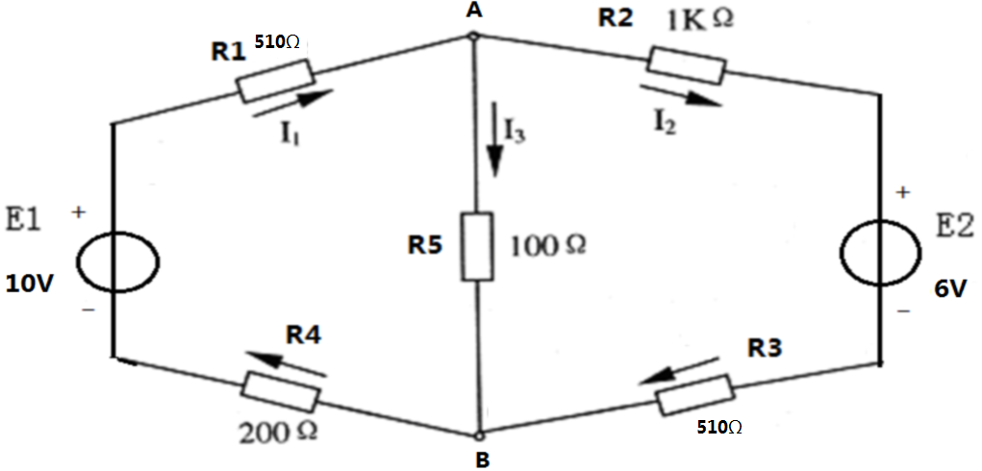
二 、实验内容
1. 根据电路图2.1搭建电路
-
+
图2.1
Notes:
叠加定理：理想电压源短路，理想电流源开路。
叠加定理只适用于线性电路，求电压 电流，不适用于求功率。

Slide 5
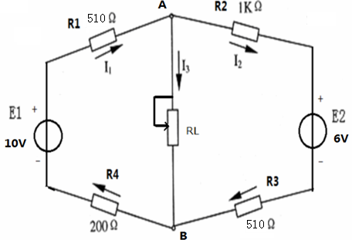
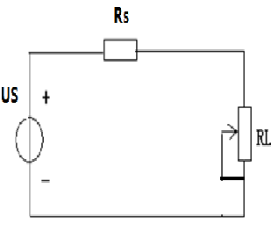
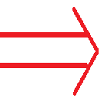

2、验证戴维南定理——任何一个线性有源二端网络，都可以用一个恒压源U_{S}与内阻Rs串联的支路来代替。该电压源的电压等于有源二端网络的开路电压Uoc，其等效内阻等于该网络所有独立源均置零时的等效内阻。
图2-2 图2-3
哪一部分是有源网络？ 哪一部分是负载？
Notes:
叠加定理：理想电压源短路，理想电流源开路。
叠加定理只适用于线性电路，求电压 电流，不适用于求功率。

Slide 6
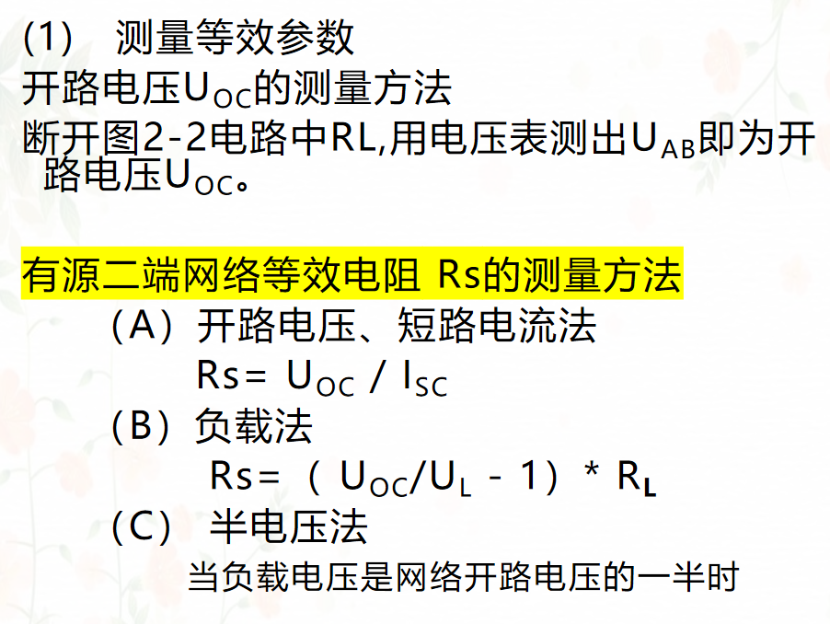

Slide 7
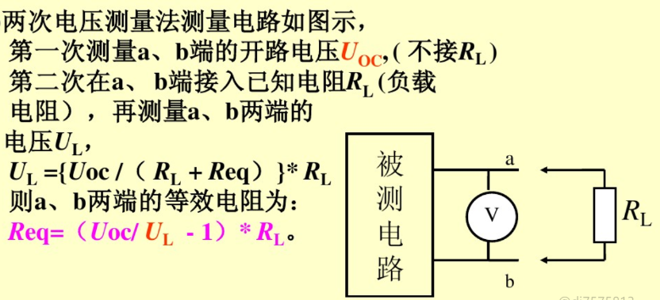
R_{L}=1k

Slide 8
半电压法
半压法测Rs:先用高内阻电压表测量开路电压Uoc,再调节二端电路所接负载电阻值RL,使 UL=Uoc/2时.断开电路,测出RL,则有:Rs= RL.

Slide 9
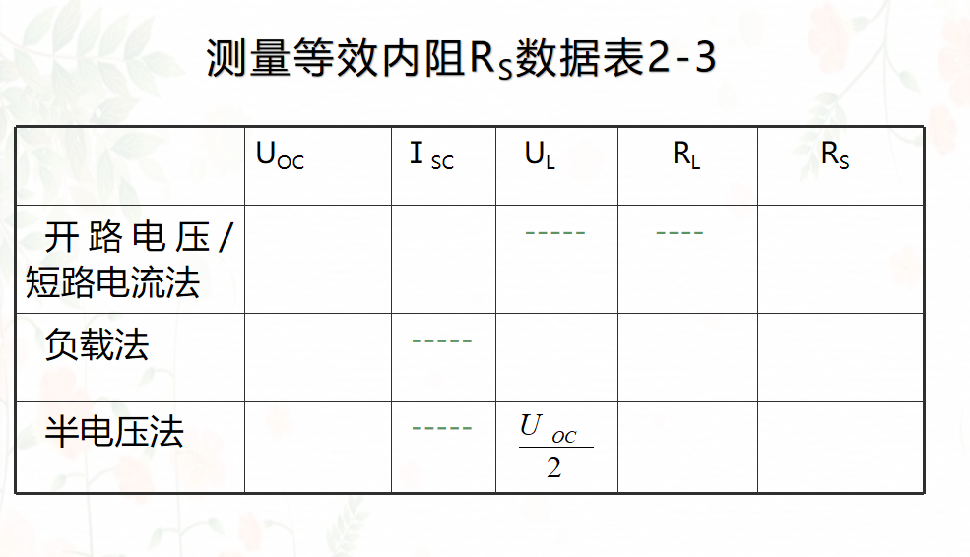

Slide 10
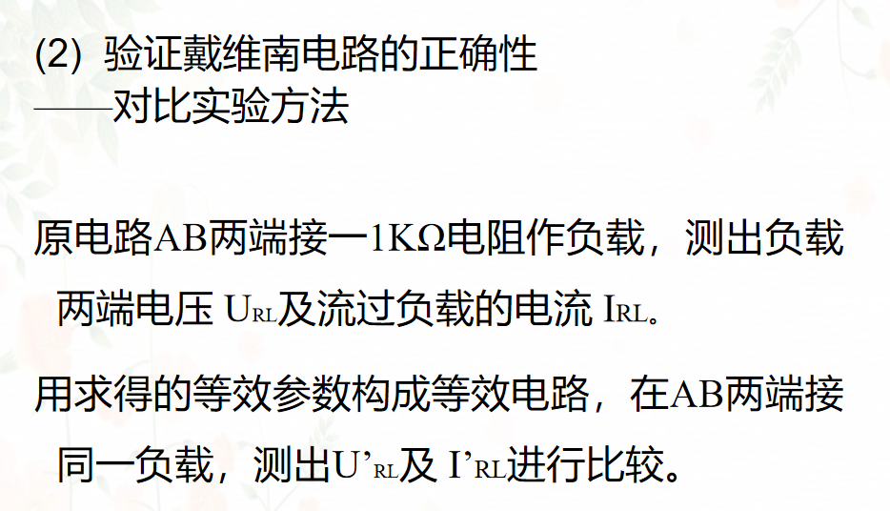

Slide 11
总结：测量二端网络等效电阻的方法
对于无源网络：电桥测量
欧姆表直接测量
对于有源网络：伏安法/负载法
开路电压、短路电流法
半电压法
示零法

Slide 12
三、实验仪器
1、直流电压表、直流电流表（万用表）
2、双路直流稳压电源
3、电阻若干
四、注意事项
1、某一个独立源单独作用时，其它电源应从电路中拿掉，并保持该支路的短路或开路状态。
2、实验过程中要先假定一个参考方向。
3、使用仪表时应注意极性。
4、实验时应正确选择仪表量程，减少仪表内阻对测量结果的影响。

Slide 13
五、实验报告要求
1 .根据测得的数据，验证线性电路的戴维南定理，分析误差产生的原因。
2.说明测量有源二端网络等效内阻的几种方法，并比较其优缺点及适用范围。

